Slide 1
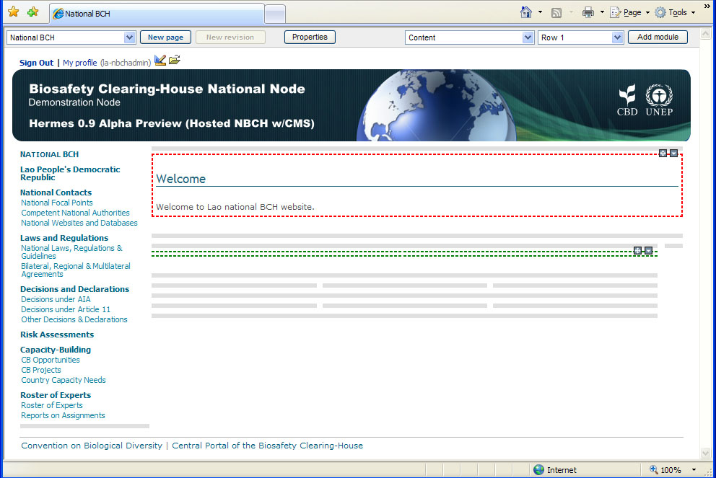
Más ejemplos de agregar módulos
Se agregará un nuevo módulo a esta página, como se muestra.
MÓDULO NUEVO
Proyecto PNUMA-FMAM de Creación de Capacidad
para una Participación Eficaz en el CIISB

Slide 2
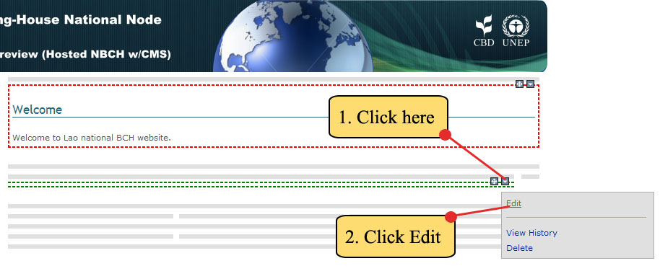
Más ejemplos de agregar módulos
Paso 2. Haga clic en el ícono . Aparecerá el menú de módulo de contenido. Haga clic en EDITAR.
Proyecto PNUMA-FMAM de Creación de Capacidad
para una Participación Eficaz en el CIISB

Slide 3
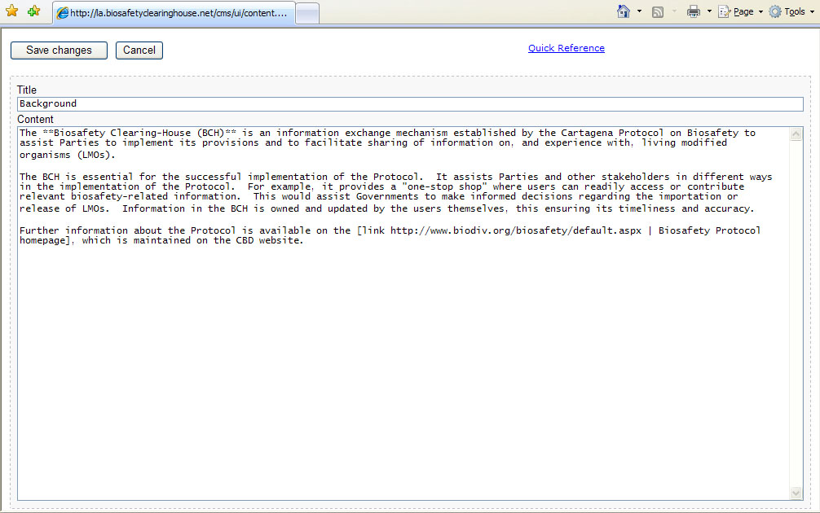

Más ejemplos de agregar módulos
La página del editor de contenido aparecerá en pantalla.
Paso 3. En la página web del editor de contenido, escriba lo siguiente:
Usando la sintaxis de contenido:
En la primera oración del primer párrafo, escriba **Centro de Intercambio de Información sobre Seguridad de la Biotecnología (CIISB)** para que la frase "Centro de Intercambio de Información sobre Seguridad de la Biotecnología (CIISB)” aparezca en letras negritas.
Proyecto PNUMA-FMAM de Creación de Capacidad
para una Participación Eficaz en el CIISB

